Slide 1
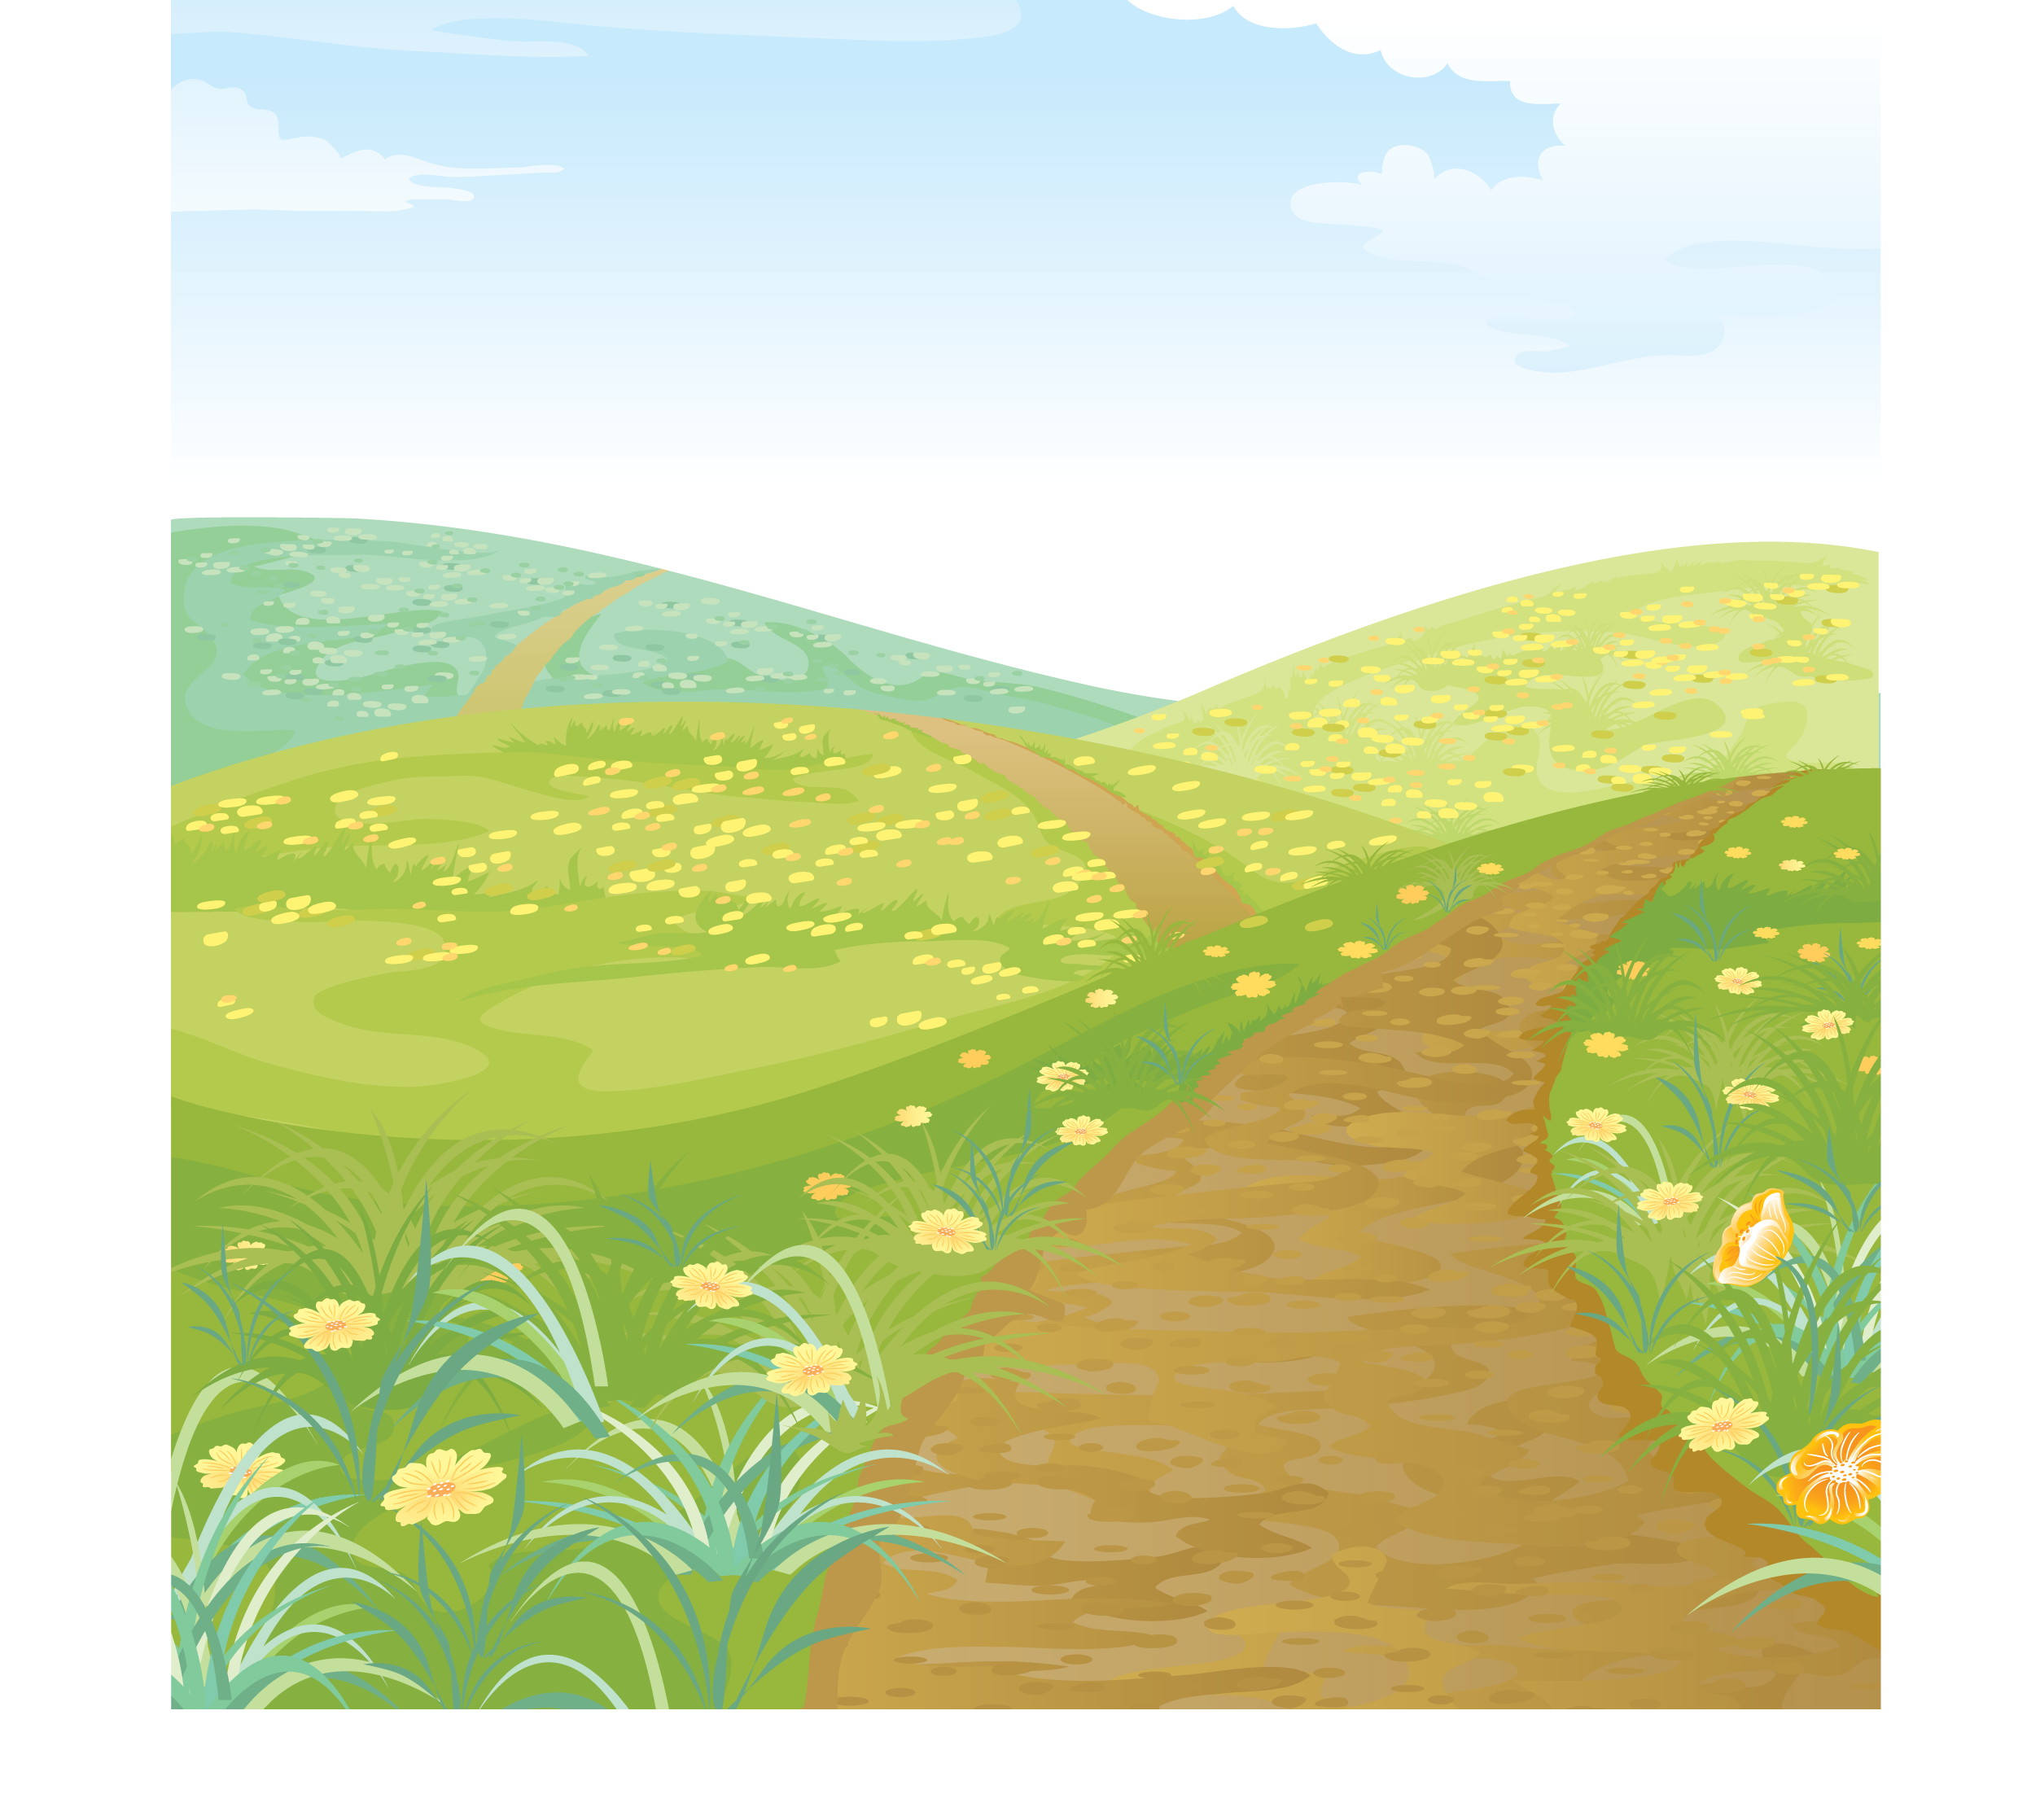
Hoạt động : Khám phá khoa học
Chủ đề: Thực vật
Đề tài: Một số rau xanh mà bé biết
Người soạn : H La De Mlô
Lớp chồi

Slide 2
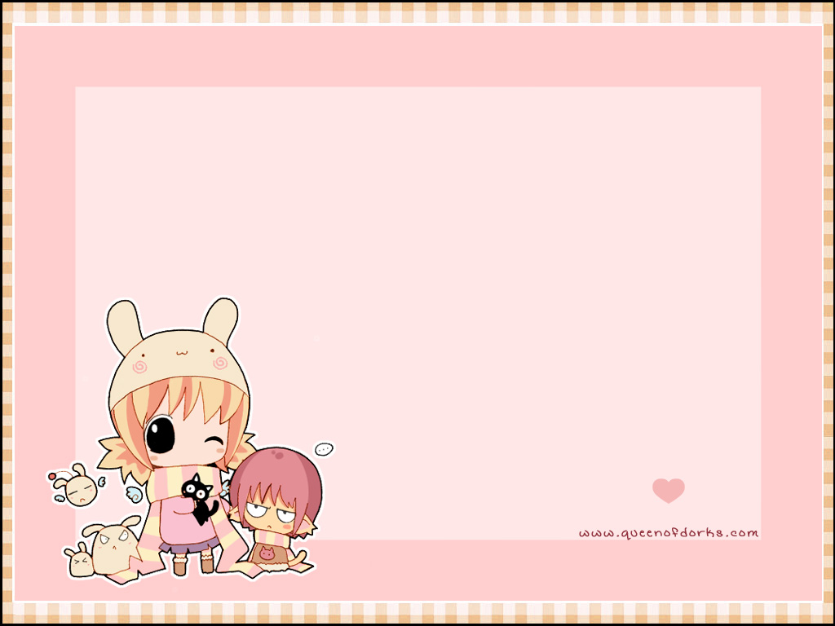
* Cho trẻ đọc bài đồng dao về rau “ Họ rau”
Trò chuyện với trẻ về các loại rau mà trẻ biết
* Cho trẻ quan sát hình ảnh về các loài rau và đàm thoại

Slide 3

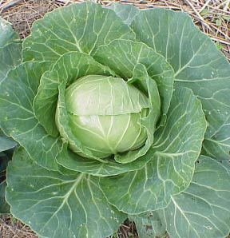
Rau cải

Slide 4

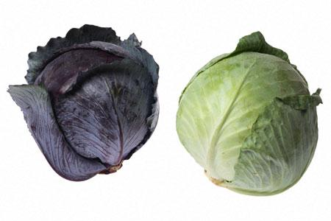
Bắp cải

Slide 5

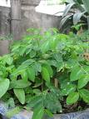
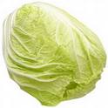
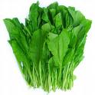

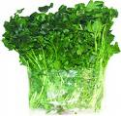

Mở rộng các loại rau ăn lá
Rau ngót
Rau cải thảo
Rau cải xanh
Rau mùng tơi
Rau cải xoong
Rau cải trắng

Slide 6


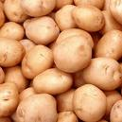
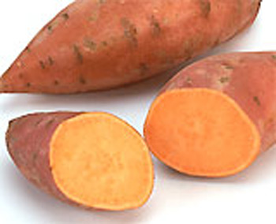
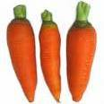
Mở rộng các loại rau ăn củ
Củ cải trắng
củ khoai tây
củ khoai lang
Củ cà rốt

Slide 7
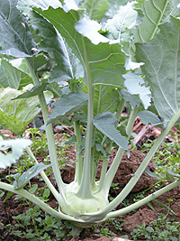
Củ su hào

Slide 8




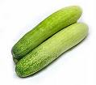
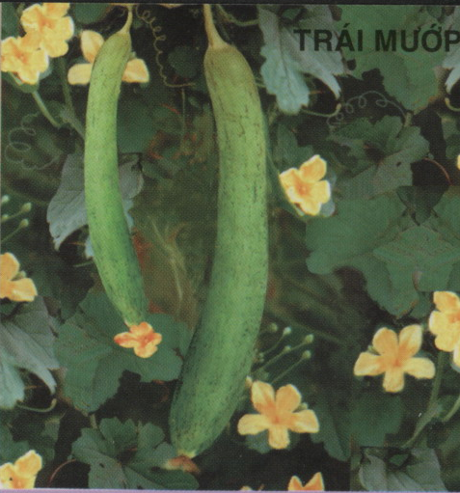
mở rộng rau ăn quả
quả bí ngô
quả mướp
quả bí
quả mướp đắng
quả dưa chuột

Slide 9
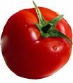
Cà chua

Slide 10
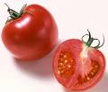
cà chua

Slide 11

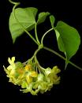


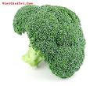


Mở rộng các loại rau ăn hoa
Hoa thiên lý
Hoa bÝ
Hoa lơ
Hoa mướp

Slide 12
So sánh điểm giống nhau khác nhau của 3 loại rau

Slide 13






Trò chơi củng cố
Tìm các rau không cùng loại
T

Slide 14
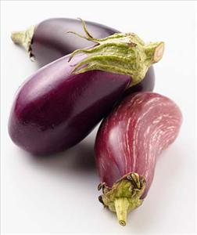
quả cà tím
quả mướp
Củ su hào
quả mướp đắng
quả dưa chuột

Slide 15


Bạn giỏi quá! thưởng cho bạn bó hoa này
Chọn đúng kích vào mặt cười thì tiếp đến slide mới

Slide 16

Sai rồi ! bạn làm lại đi
Nếu chọn sai kích vào mặt mếu thì trở về slide cũ

Slide 17
Củ cải trắng
Củ cà rốt
củ khoai tây
củ khoai lang
Rau cải trắng

Slide 18
Bạn giỏi quá! thưởng cho bạn bó hoa này
Chọn đúng kích vào mặt cười thì tiếp đến slide mới

Slide 19
Sai rồi ! bạn làm lại đi
Nếu chọn sai kích vào mặt mếu thì trở về slide cũ

Slide 20
Hoa mướp
Rau ngót
Rau cải trắng
Rau mùng tơi
Rau cải xoong

Slide 21
Bạn giỏi quá! thưởng cho bạn bó hoa này
Chọn đúng kích vào mặt cười thì tiếp đến slide mới

Slide 22


Slide 23
Sai rồi ! bạn làm lại đi
Nếu chọn sai kích vào mặt mếu thì trở về slide cũ

